Slide 1
আজকের পাঠে সবাইকে স্বাগতম

Slide 2
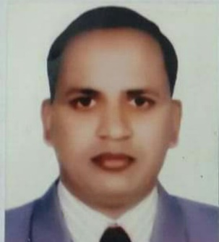
শিক্ষক পরিচিতি
যতীন্দ্র মোহন দাশ
প্রধান শিক্ষক
শান্তিপুর সরকারি প্রাথমিক বিদ্যালয়
সুনামগঞ্জ সদর,সুনামগঞ্জ।

Slide 3
পাঠ পরিচিতি
শ্রেণি: প্রথম
বিষয়: বাংলা
পাঠ শিরোনাম: বর্ণ শিখি:অ,আ
সময়: ৪০ মিনিট
তারিখ:২১/০১/২০২১ খ্রি.

Slide 4
শিখনফল
1.1.1বাক্যে ও শব্দে ব্যবহারকৃত বাংলা বর্ণমালার ধবনি মনোযোগ সহকারে শুনবে ও মনে রাখবে।
1.1.2বাক্যে ও শব্দে ব্যবহারকৃত বাংলা বর্ণমালার ধবনি স্পষ্ট ও শুদ্ধভাবে বলতে পারবে।

Slide 5
আবেগ সৃষ্টি
এসো আমরা একটি গানের ভিডিও দেখি।

Slide 6
পাঠ ঘোষনা
আবেগ সৃষ্টিতে ব্যবহারকৃত গান থেকে ছোট ছোট প্রশ্ন করে পূর্বজ্ঞান যাচাইয়ের মাধ্যমে পাঠ ঘোষনা।
বর্ণ শিখি: অ,আ

Slide 7
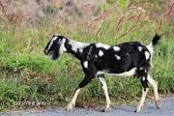
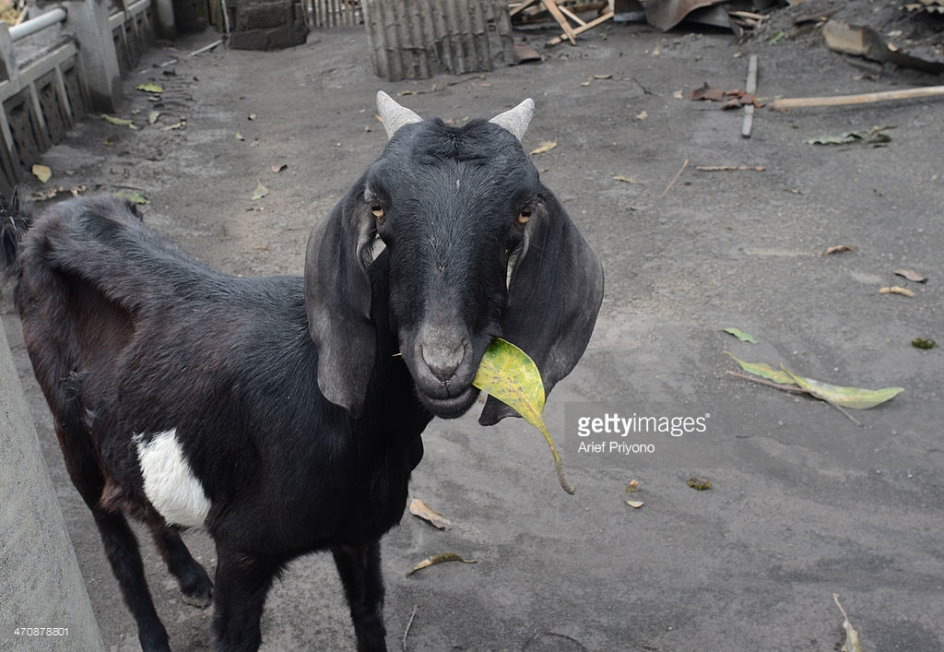
অজ আসে

Slide 8
অলি হাসে

Slide 9
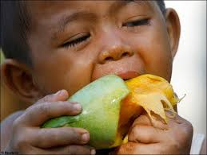
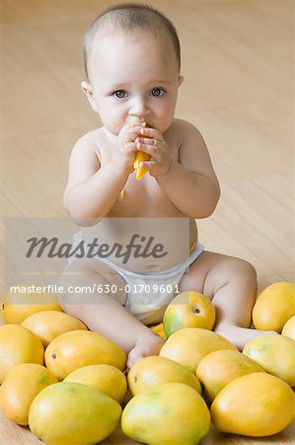
আম খাই

Slide 10
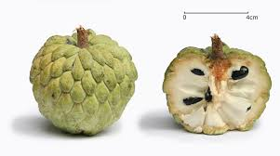
আতা চাই

Slide 11
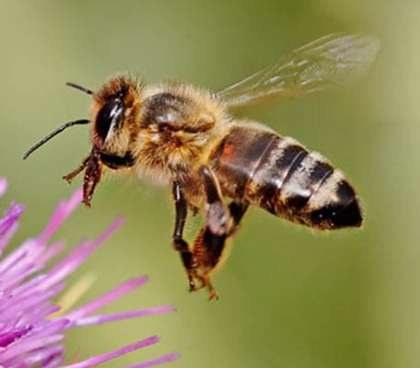
অজ
অলি

Slide 12
অ

Slide 13
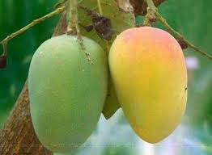
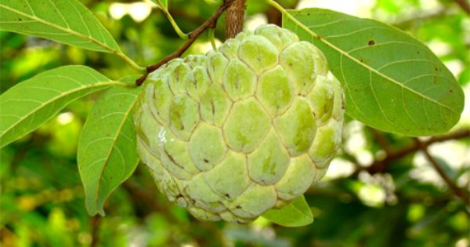
আম
আতা

Slide 14
আ

Slide 15
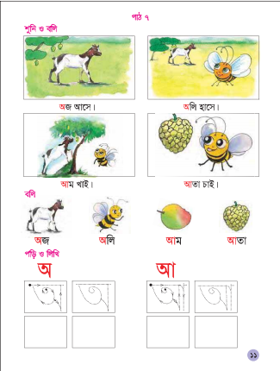
পাঠ্য বই সংযোগপৃষ্ঠা নং-১১

Slide 16
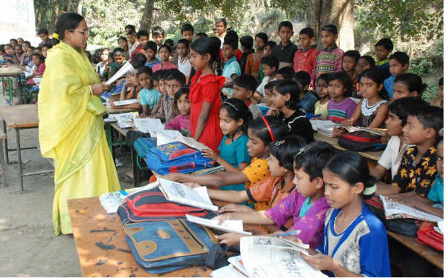
শিক্ষকের পাঠ

Slide 17
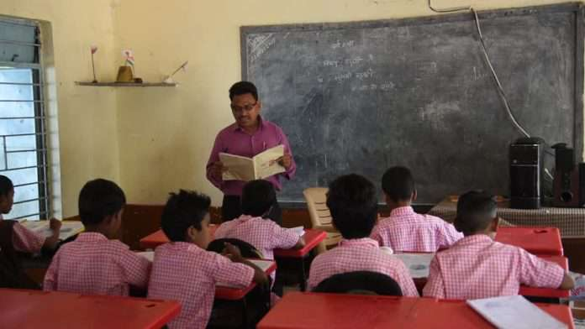
শিক্ষক এবং শিক্ষার্থীর মিলিত পাঠ। শিক্ষক পড়বে এবং শিক্ষার্থী শুনবে ও সরবে বলবে।

Slide 18
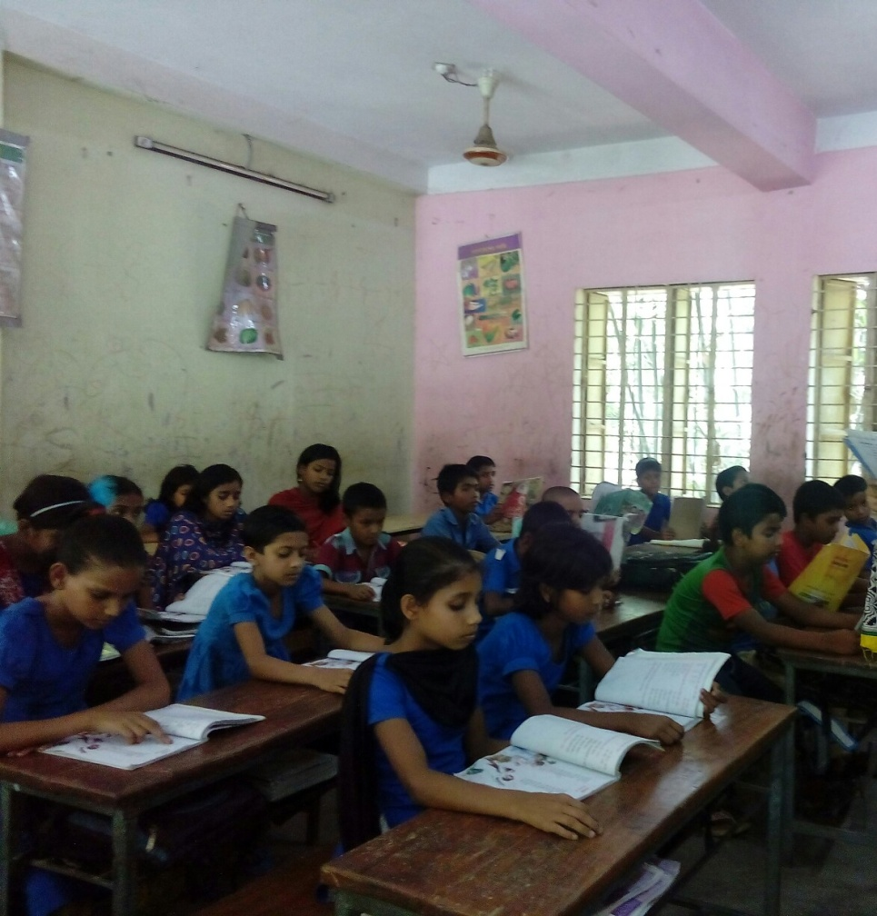
শিক্ষার্থীর পাঠ

Slide 19
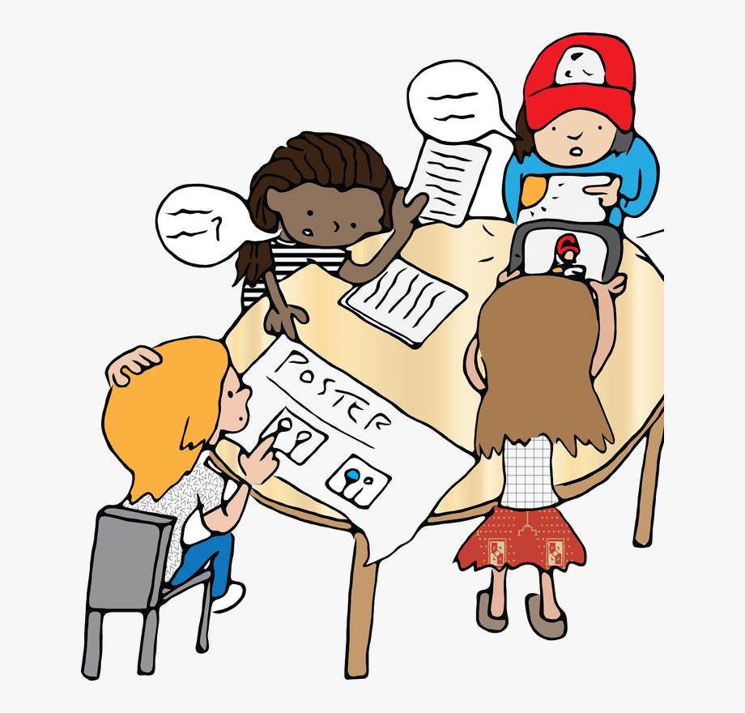
দলীয় কাজ
শিক্ষার্থীরা কয়েকটা দলে ভাগ হয়ে পাঠ্যাংশে উল্লেখিত ছবিগুলো নিয়ে আলোচনা করবে।

Slide 20
মৌখিক মূল্যায়ন:
পাঠে উল্লেখিত স্বরবর্ণ দুইটি দেখিয়ে শিক্ষার্থীদের দলে এবং প্রত্যেক কে আলাদা ভাবে স্পষ্ট ও শুদ্ধভাবে উচ্চারন করতে বলব।

Slide 21
নিরাময়
দুর্বল শিক্ষার্থী চিহ্নিত করে নিরাময়মূলক ব্যবস্থা গ্রহনকরব।

Slide 22
সবাইকে ধন্যবাদ

